Slide 1


강화학습 기반
국내 섹터 ETF 포트폴리오 최적화
PPO + LSTM을 이용한 섹터 로테이션 및 리밸런싱 전략
학번 / 이름
A70083 / 임보라
GitHub
https://github.com/boraelle/RL_prj_stock_portfolio

Slide 2



프로젝트 개요 및 목표
문제 정의
국내 섹터 ETF 12종과 현금을 대상으로 하는 주식 포트폴리오 최적화 문제
시장의 변동성에 대응하여 매일 자산 비중을 조절(Daily Rebalancing)함으로써, 리스크를 관리하면서도 시장 대비 초과 수익을 달성하는 것을 목표로 함
핵심 목표 수치
Sharpe Ratio
연환산 수익률
Max Drawdown
≥ 1.5
≥ 30%
≤ -15%
해결 접근법: PPO + LSTM
시계열 특성 학습: LSTM(Long Short-Term Memory) 네트워크를 사용하여 과거 20일간의 가격 및 지표 패턴 분석
안정적인 정책 학습: PPO(Proximal Policy Optimization) 알고리즘을 적용하여 급격한 정책 변화를 방지하고 안정적인 학습을 유도
멀티모달 상태 표현: 가격 정보, 기술적 지표, 포트폴리오 상태를 결합하여 의사결정에 필요한 정보를 종합적으로 처리

Slide 3














포트폴리오 자산 구성
위험자산 : 섹터별 ETF (12종 선정)
Energy (에너지)
Materials (소재)
Industrials (산업재)
Staples (필수소비)
Discretionary (자유소비)
Healthcare (헬스케어)
Financials (금융)
IT (정보기술)
Semiconductor (반도체)
Battery (2차전지)
Defense (방산)
Bio (바이오)
포트폴리오 요약
무위험 자산 : 현금
총 자산 수
13개
위험 자산 (ETF)
12개
Cash (현금)
연 2.0% 고정 수익
무위험 자산
1개 (현금)

Slide 4




데이터 기간 및 전처리
데이터 수집 기간
데이터 전처리 프로세스
2024.01.01 ~ 2025.11.30
1. 데이터 정렬 및 정제
모든 자산의 OHLCV 데이터를 날짜 기준으로 정렬
중복 데이터 제거하여 일관성 확보
23
465
2. 결측치 처리 (Zero Padding)
개월 (Months)
거래일 (Trading Days)
상장 폐지나 거래 정지 등으로 인한 결측 구간은 0으로 채워
데이터 차원 유지 (Lookback Window 부족 시 등)
3. Feature 생성
MA5, MA20, RSI, MACD 등 기술적 분석 지표를 사전에 계산하여 Feature로 활용
데이터셋 분할 (80:20)
4. 정규화 (Normalization)
Training Set (80%)
Validation Set (20%)
모델의 효율적인 학습을 위해 자산 데이터 가격대 스케일링 처리 :
학습 데이터 (약 372일)
검증 데이터 (약 93일)
시계열 순서를 유지하여 미래 데이터를 학습하지 않도록 분할

Slide 5






State 설계 (Multi-Modal)
에이전트가 가격 추세, 기술적 지표, 그리고 현재 포트폴리오 상태를 종합적으로 고려하도록
3가지 다른 형태(Modality)의 정보를 동시에 관찰하도록 설계함
Price History
Technical Indicators
Portfolio State
Shape: (12, 20, 5)
Shape: (12, 6)
Shape: (3,)
12개 ETF 자산별 시계열 데이터
MA5, MA20: 단기/중기 이동평균
현금 비율: 현재 자산 중 현금 비중
20일 룩백 윈도우 (과거 20일치)
RSI: 상대강도지수 (모멘텀)
보유 종목 수: 분산 투자 정도
OHLCV 5개 피처
: 시가, 고가, 저가, 종가, 거래량
MACD: 추세 및 발산 지표
Max Drawdown (MDD)
: 현재 포트폴리오의 최대 낙폭 상태
(리스크 관리용)
Bollinger Bands: 변동성 상단
Volume Ratio: 거래량 변동

Slide 6




Action & Reward 설계
Action Space (행동)
Reward Function (보상)
포트폴리오 내 각 자산의 목표 비중을 결정하는 연속적인 값입니다.
에이전트가 학습할 목표 함수로, 거래 비용을 차감한 순수익률을 최대화합니다.
Shape: (13,)
$R_t = r_{portfolio} - C_{transaction}$
12 ETFs + 1 Cash
형태: Continuous Action Space
Portfolio Return
Transaction Cost
Final Reward
범위: [0, 1] (Softmax 활성화 함수 적용)
$r_{portfolio}$
$C_{transaction}$
$R_t$
제약조건: $\sum w_i = 1$ (비중 합은 항상 1)
빈도: Daily Rebalancing (매일 조정)
* Realistic Transaction Cost (현실적 거래비용)
Transaction Fee Rate
비현실적인 잦은 매매를 방지하고 실제 시장 환경을 모사하기 위해 거래 비용을 반영함.
포트폴리오 비중 변화량에 비례하여 비용이 발생하며, 증권사/개인별 상이함을 무시하고 static 값으로 고정함
0.15%

Slide 7






PPO 알고리즘 개요
On-Policy 학습
Clipped Surrogate Objective
Actor-Critic 구조
GAE (Generalized Advantage Estimation)
현재 정책(Policy)으로 수집한 데이터만을 사용하여 학습을 진행
샘플 효율성은 낮지만 안정적인 학습 수렴을 보장
정책 업데이트 비율(Ratio)을 일정 범위
(예: 0.8~1.2)로 제한(Clipping)함
이를 통해 급격한 정책 변화로 인한 성능 붕괴를 방지
Actor: 최적의 행동(포트폴리오 비중)
결정
Critic: 상태 가치(V-value)를 평가하여 학습 방향 가이드
Advantage 추정 시 편향(Bias)과
분산의 트레이드오프 조절
안정적인 경사 하강법 학습 지원
안정성(Stability): Trust Region Policy Optimization(TRPO)의 장점을 유지하면서 구현 복잡도를 낮춤
단순성(Simplicity): 1차 미분만 사용하여 계산 효율성이 높고 하이퍼파라미터에 덜 민감함
CLIP
L
(θ) = E [ min( r
(θ)A
, clip(r
(θ), 1-ε, 1+ε)A
) ]
t
t
t
t

Slide 8








모델 아키텍처 (Multi-Modal LSTM)
Multi-Modal LSTM 구조로 가격 시계열, 기술 지표, 포트폴리오 상태를 독립 처리 후 통합하여
PPO 기반 Actor-Critic 네트워크로 최적 자산 배분을 학습함
LSTM ENCODER
Price History
Price Encoder
(12, 20, 5)
Shared LSTM (64)
Policy Network
Asset-wise processing + Mean Aggregation
Fusion Layer
Actor (Action Probabilities)
Concatenate All Features
[256, 128] -> 13
MLP ENCODER
Input: 112 dim
Tech Indicators
Indicator Enc
(12, 6)
Dense Layer (32)
(64 + 32 + 16)
Value Network
Critic (State Value)
Output: 128 dim
[256, 128] -> 1
MLP ENCODER
Portfolio State
Portfolio Enc
(3,)
Dense Layer (16)
Input Data
Feature Extraction
Feature Fusion
Action Output

Slide 9



주요 하이퍼파라미터
Parameter
Value
Description
PPO Training Configuration
환경 설정 (Environment)
total_timesteps
100,000
Standard training duration
Total interaction steps for training
1.0 억
0.15%
learning_rate
3e-4 (0.0003)
Adam Optimizer default
초기 자본 (KRW)
거래 비용
Step size for optimization
n_steps
2,048
Batch collection size
20일
2.0%
Steps per environment update
batch_size
Lookback Window
현금 수익률 (연)
64
Optimization batch size
Mini-batch size for gradient update
n_epochs
10
Reuse data 10 times
Epochs per update
설정 근거
총 스텝 수(100k)는 약 23개월 데이터(465일) 대비 충분한 epoch 반복을 위해 설정
거래 비용(0.15%)은 실제 국내 주식 시장 수수료 및 세금을 반영한 현실적인 수치로 설정
PPO Hyperparameters
gamma (γ)
0.99
Focus on long-term return
Discount factor
gae_lambda (λ)
0.95
Balance bias/variance
GAE smoothing parameter
clip_range (ε)
0.2
Conservative updates
PPO clipping range

Slide 10









평가 지표
평가 지표 (Evaluation Metrics)
비교 대상 (Baseline Strategies)
총 수익률
연환산 수익률
Equal Weight (균등 비중)
Total Return
Annualized Return
모든 자산에 동일한 비중(1/N)을 할당하고 정기적으로 리밸런싱하는 전략으로, 분산 투자의 가장 기본적인 벤치마크
Sharpe Ratio
Max Drawdown
Risk-Adjusted Return
Maximum Loss
Buy & Hold (매수 후 보유)
변동성 (Volatility)
초기 시점에 자산을 매수하고 매도 없이 끝까지 보유하는 소극적 전략으로,
거래 비용이 발생하지 않는 것이 특징이나, 이 경우에는 위와 유사한 케이스임
Standard Deviation of Returns

Slide 11




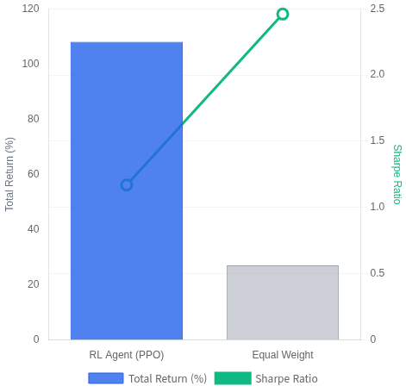

실험 결과 비교 (Performance Comparison)
Total Return
Annualized Return
Max Drawdown
108.03%
51.55%
-16.56%
vs Baseline +80.9%p
High Performance
Target: -15.00%
Strategy
Total Return
Sharpe Ratio
Max Drawdown
수익률 및 샤프지수 비교
RL Agent (PPO) Proposed
108.03%
1.17
-16.56%
Equal Weight
27.05%
2.46 Stable
-6.05%
Buy & Hold
20~25% (Est.)
~2.0
~-8.0%
결과 해석
수익성 우위
: RL Agent는 Equal Weight 대비 약 4배 높은 총 수익률을 기록
리스크 트레이드오프 존재
: 공격적인 투자 성향으로 인해 Sharpe Ratio(1.17)는 Baseline(2.46)보다 낮았으며,
MDD(-16.56%) 또한 목표치(-15%)를 소폭 초과하여 안정성 보완이 필요

Slide 12
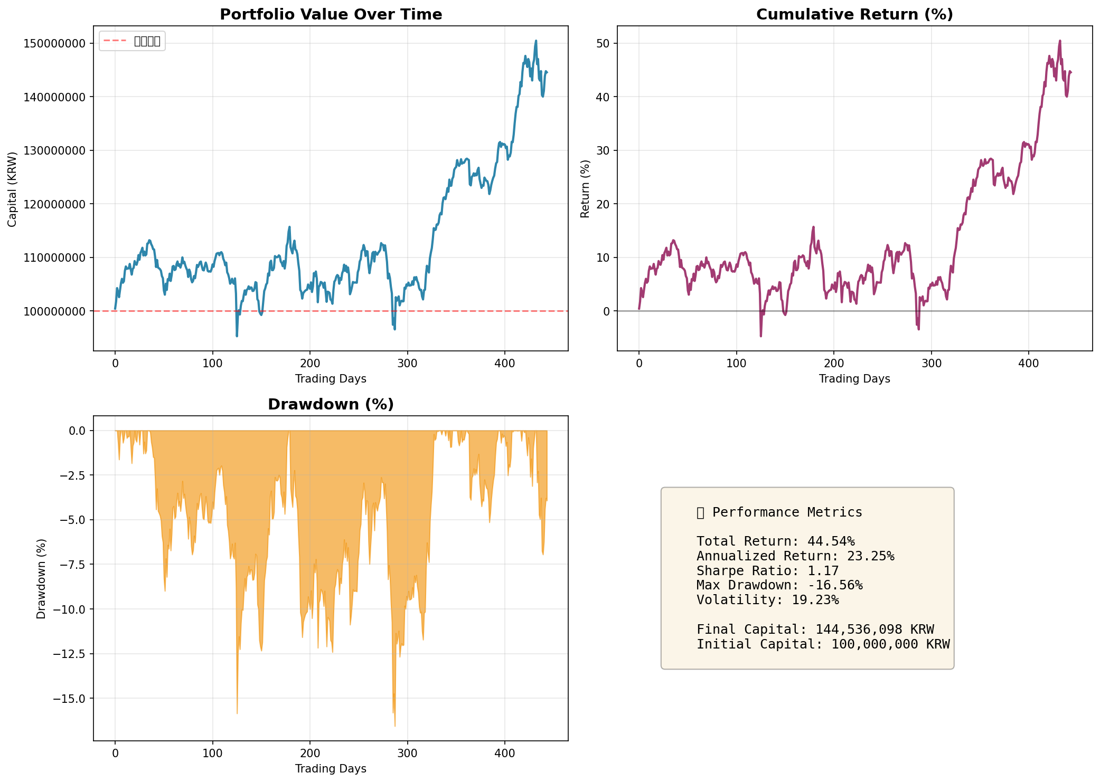



포트폴리오 가치 및 수익률 추이
초기 자본 (Initial)
최종 자본 (Final)
성과 분석
100,000,000
144,536,098
초기 자본 1억원에서 시작하여, 약 23개월 간의 운용 결과 최종 1.44억원에 도달함.
전반적인 우상향 추세를 보임
시장 변동성 구간에서도 효과적인 자산 배분을 통해 자본을
방어하고 증식함
KRW (Start)
성장 달성

Slide 13
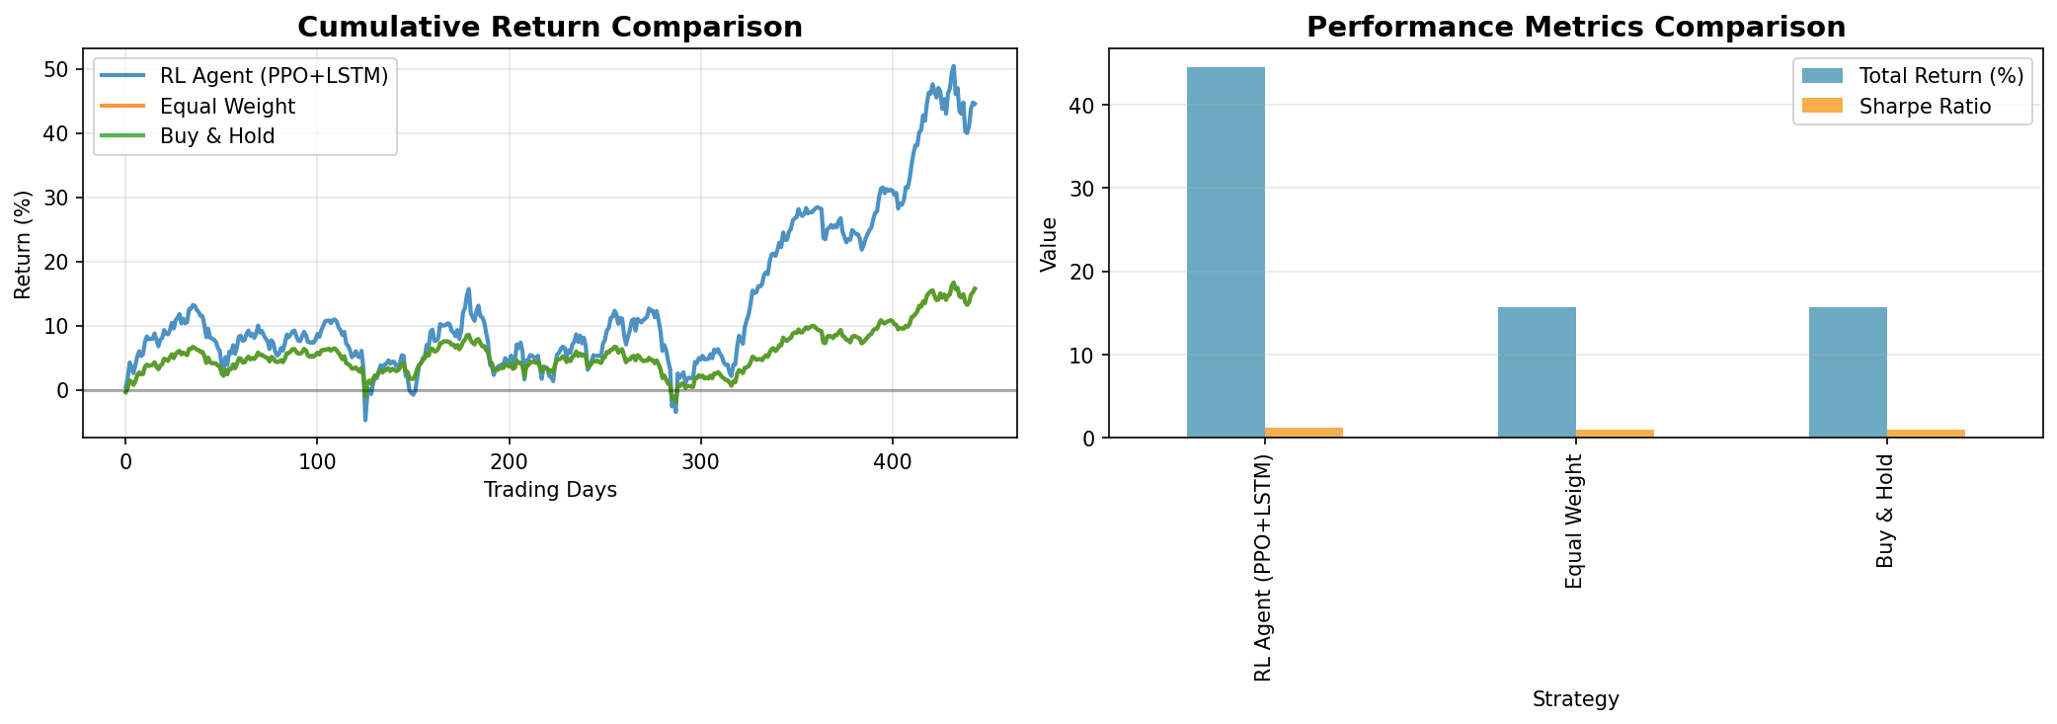
리스크 관리 및 벤치마크 비교
MAX DRAWDOWN
-16.56%
최대 손실폭을 제한하며 안정적인 자산 운용을 유지
SHARPE RATIO
1.17
위험 대비 수익률이 우수함 (기준치 1.0 상회)
VOLATILITY (RISK)
19.23%
연간 변동성 수준
총 수익률 비교 (Total Return)
RL Agent
+44.54%
Equal Weight
~15.00%
Buy & Hold
~15.00%
Generated from RL Portfolio Project Results
강화학습 모델이 벤치마크 대비 약 3배 높은 수익률 달성

Slide 14


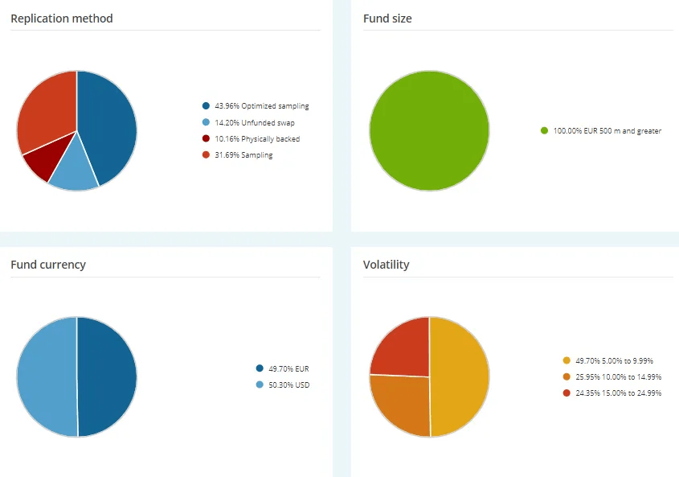


포트폴리오 비중 변화
Sector Allocation Over Time
13개 자산(12 ETF + 현금)의 일일 비중 변화
섹터 로테이션 (Sector Rotation)
Dynamic
시장 주도주 변화에 따른
능동적인 비중 조절 패턴 관찰
현금의 역할 (Cash Role)
Risk Buffer
하락장 및 변동성 확대 구간에서
현금 비중 확대로 방어적 운용
패턴 분석
RL Agent는 단순히 특정 섹터를 보유하는 것이 아니라, 시장 상황 변화에 따라 주도 섹터로 비중을 옮기는 로테이션 전략을 구사했습니다. 특히 급격한 하락 구간에서는 현금 비중을 늘려 자산 가치를 방어하고 MDD를 관리하는 리스크 회피 동작이 확인되었습니다.
현금
IT/반도체
2차전지
금융
헬스케어
에너지/소재
방산/산업재

Slide 15







결과 분석
PROFITABILITY
Sharpe Ratio
Target Miss
108.03%
1.17
Goal: 1.50
Baseline (27.05%) 대비
약 4배
높은 수익률 달성
높은 수익률에도 불구하고 변동성이 동반되어 리스크 조정 수익률은 목표에 미치지 못함.
전략 성과 요약
Max Drawdown
Slight Miss
RL Agent
108.03%
-16.56%
Total Return
Limit: -15.00%
Equal Weight
27.05%
Baseline
목표치(-15%)를 소폭 초과(-1.56%p). 하락장에서 현금 비중 확대가 다소 지연되는 경향 관찰.
Annualized
51.55%
CAGR
Key Insight
"수익성은 입증되었으나, 안정성 강화 필요" 단순 보유 전략 대비 압도적인 초과 수익을 달성하며 섹터 로테이션의 유효성을 입증했습니다. 다만, 목표한 Sharpe Ratio 달성을 위해서는 Reward Function에서 MDD 패널티 가중치를 높이는 추가 튜닝이 필요합니다.

Slide 16








토의 및 개선 방안
Reward Function 개선
제약 조건 (Constraints) 추가
MDD 패널티 강화: 현재 단순 차감 방식에서 MDD 크기에 비례하는 지수적 패널티 도입 (예: $e^{k \times MDD}$)
최소 현금 보유: 하락장 방어력 확보를 위해 포트폴리오 내 현금 비중 하한선(Min 10%) 강제 설정
변동성 제어: 포트폴리오 변동성(Standard Deviation)을 Reward 식에 직접 포함하여 Sharpe Ratio 최적화 유도
섹터 편중 방지: 단일 섹터 최대 비중 제한(Max 30%)을 통해 과도한 집중 투자 리스크 관리
Goal: Sharpe Ratio > 1.5
Goal: MDD < -15%
학습 전략 고도화
모델 아키텍처 확장
Hyperparameter Tuning: Optuna 등을 활용하여 Learning Rate, Clip Range, GAE Lambda 등 핵심 파라미터 최적화
Transformer 적용: LSTM의 Long-term dependency 한계를 극복하기 위해 Self-Attention 메커니즘 도입
데이터 확장: Bull/Bear 마켓 시나리오 데이터를 증강(Augmentation)하여 다양한 시장 국면 학습
앙상블 (Ensemble): 서로 다른 시드(Seed)나 구조를 가진 여러 에이전트의 결정을 조합하여 예측 안정성 향상
Goal: Generalization
Goal: Robustness

Slide 17


결론 및 Future Work
프로젝트 성과
한계점
향후 연구 방향
멀티모달 PPO+LSTM 모델을 통해 국내 섹터 ETF 시장에서 108.03%의 높은 수익률 달성
Sharpe Ratio(1.17)가 목표(1.5)에 미치지 못하여 리스크 대비 수익성 개선 필요
Transformer 기반 모델 도입으로 장기 시계열 패턴 학습 강화
Baseline(균등 분배) 대비 4배 이상의 초과 수익 창출로 알파 창출 능력 입증
MDD(-16.56%)가 목표(-15%)를 소폭 초과, 극단적 시장 상황에서의 방어력 보완 필요
Reward Function 고도화 (MDD 패널티 강화 및 변동성 제어)
시장 하락기 현금 비중 확대를 통한 리스크 관리 동작 확인
23개월의 제한된 데이터로 인한 장기 사이클 검증 부족
제약 조건 최적화 및 실거래 환경 연동 테스트 진행

